Slide 1
第十一章 結構與其它資料型態
學習與使用結構
傳遞結構到函數
認識共同空間與列舉型態
使用自訂的資料型態

Slide 2

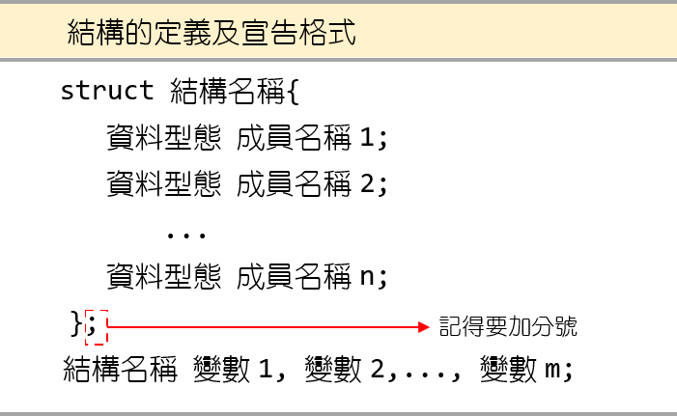
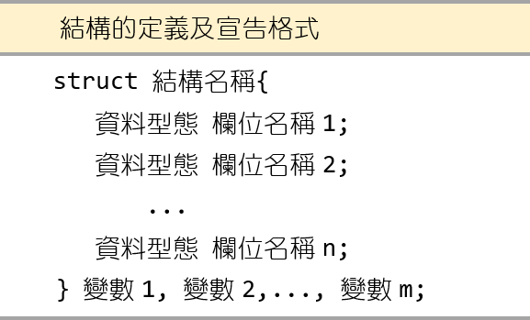
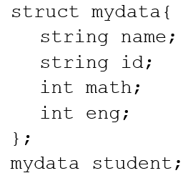
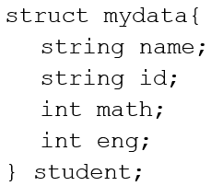
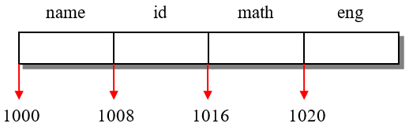
結構的宣告
11.1 結構
結構可以同時存放不同型態的資料於同一個結構體
結構的定義及宣告格式如下
結構定義及宣告範例

Slide 3
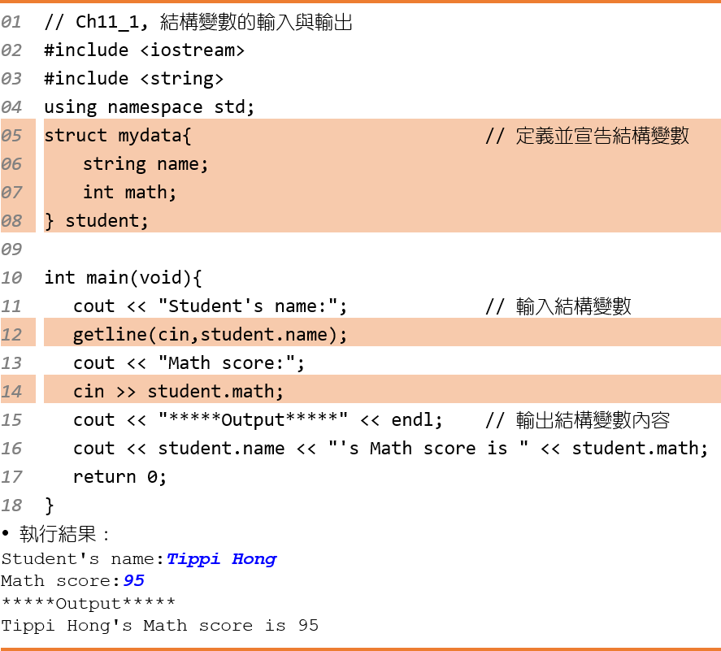
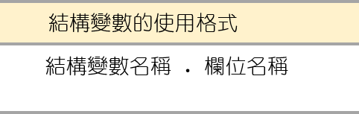
結構變數的範例 (1/2)
11.1 結構
結構內的成員利用成員存取運算子（.）存取

Slide 4
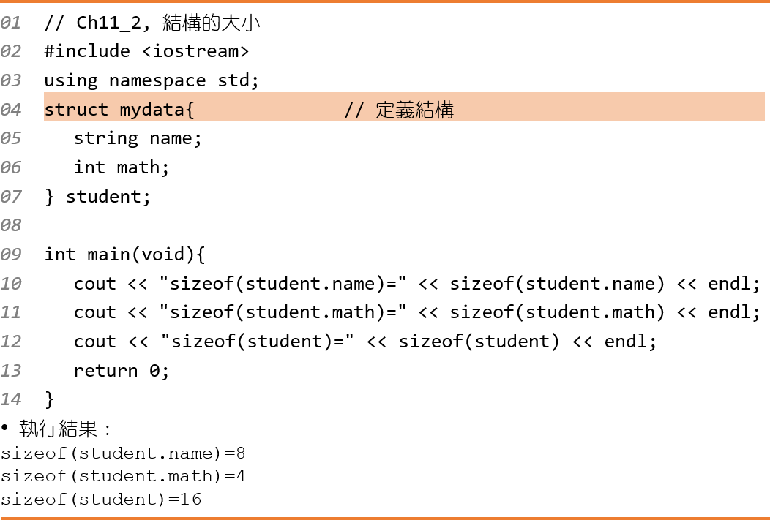
結構變數的範例 (2/2)
11.1 結構
結構所佔用的記憶體有多少呢？
結構成員及其大小
結構包含兩個成員：
字串成員（指標）：佔用 8 個位元組（64 位元系統上）
整數成員：佔用 4 個位元組
預計的結構大小：8（字串指標） + 4（整數）=12個位元組
對齊需求與填充位元組
編譯器可能在成員之間插入 填充位元組，以滿足系統的對齊要求
結構的大小從 12 個位元組增加至16 個位元組。
填充位元組的意義
對齊填充：提高存取效率，避免跨位址邊界的問題，使存取操作更為快速。

Slide 5
結構中的填充位元組與對齊
11.1 結構
填充位元組（Padding Bytes）
為確保結構中每個成員對齊在特定記憶體位置，編譯器可能會加入填充位元組
填充位元組的位置：通常位於成員之間或結構末尾
填充的數量與位置由編譯器根據對齊規則來決定，可能因編譯器、作業系統不同而異。
對齊的目的
提高記憶體存取效率：對齊可確保變數存取時的效率最大化
可能的影響：填充位元組雖提高效率，但會增加結構的大小，影響記憶體的使用效率
設計結構時的考量
記憶體效率：考量填充對結構大小的影響
最佳化：依據系統需求，最小化填充位元組數量以節省記憶體。

Slide 6
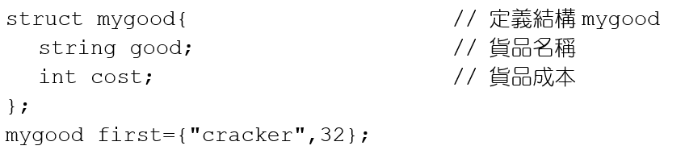
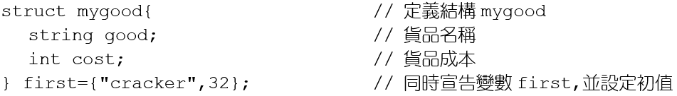
設定結構變數的初值 (1/3)
11.1 結構
用設定運算子（=）來設定結構變數的初值
宣告結構變數並為其設值的範例
在結構定義之後，直接宣告並設定變數的初值

Slide 7
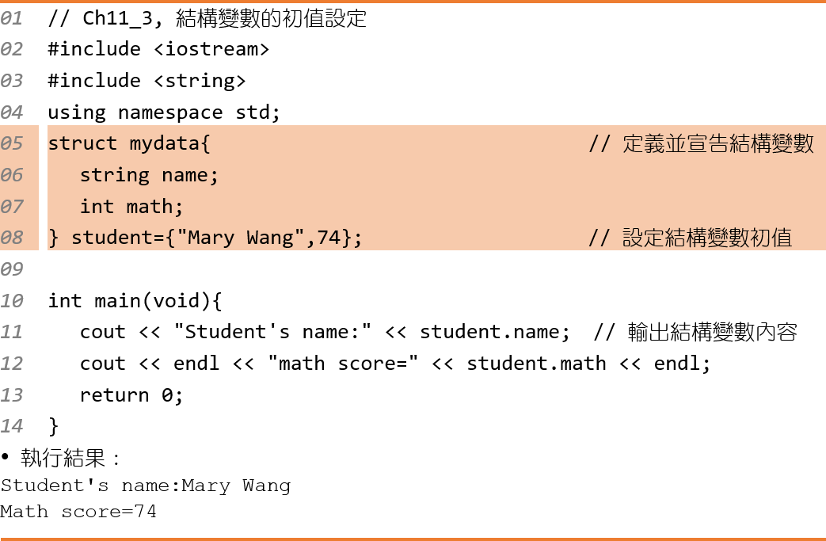
設定結構變數的初值 (2/3)
11.1 結構
下面是設定結構變數初值的範例

Slide 8
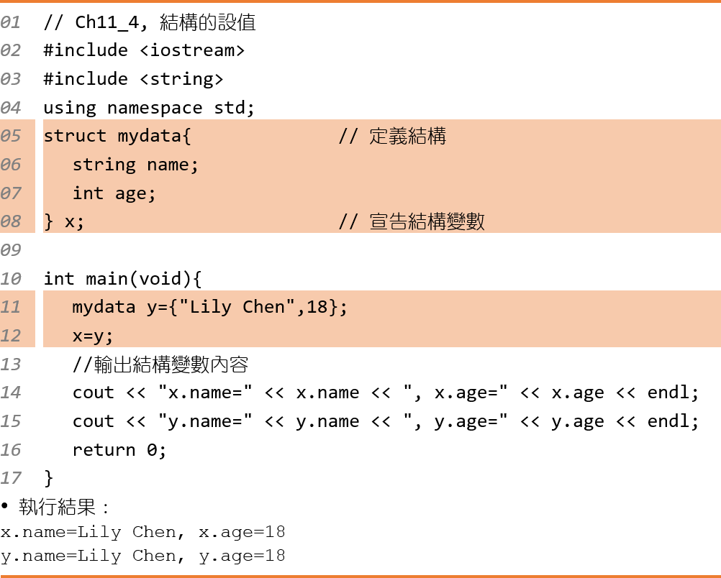
設定結構變數的初值 (3/3)
11.1 結構
將結構變數x設給另一個結構變數y的練習

Slide 9
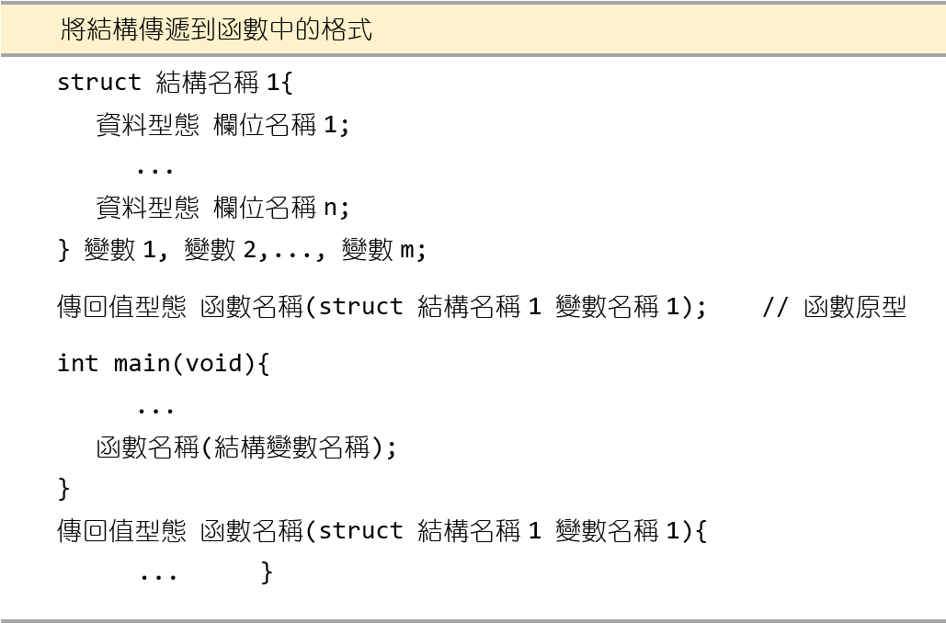
將整個結構傳遞到函數 (1/2)
11.2 以結構為引數傳遞到函數
下面列出將結構傳遞到函數中的格式

Slide 10
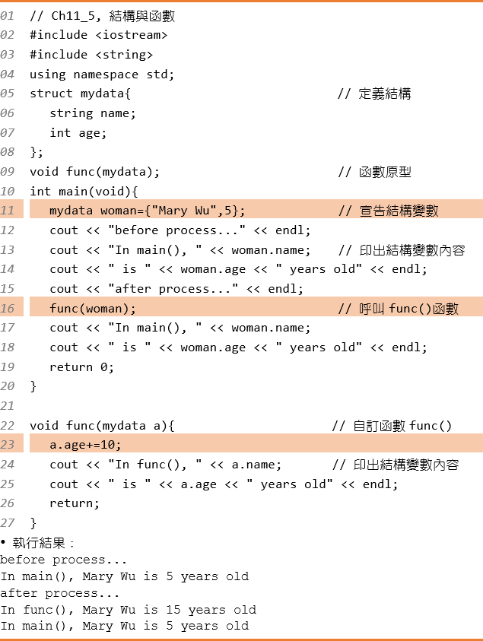
將整個結構傳遞到函數 (2/2)
11.2 以結構為引數傳遞到函數

Slide 11
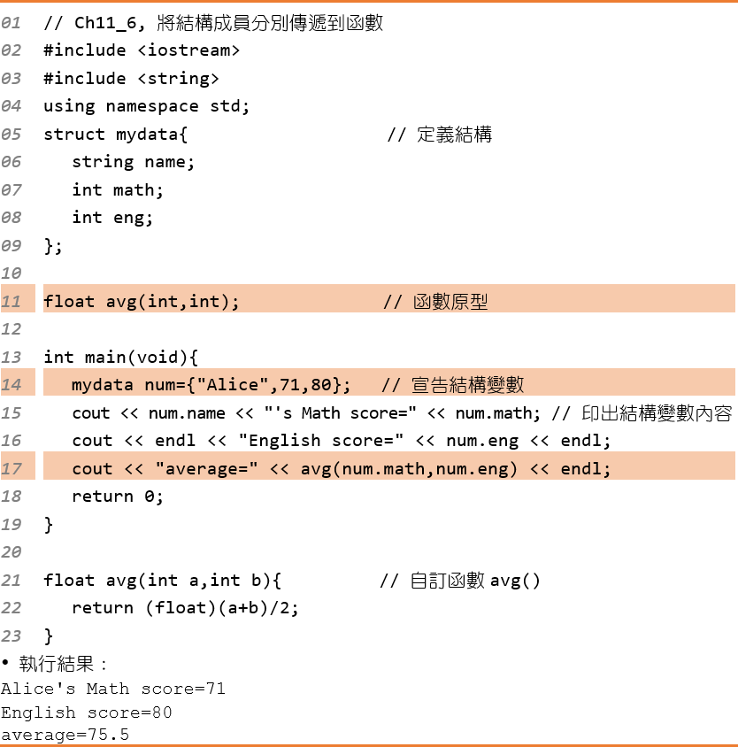
將結構成員分別傳遞
11.2 以結構為引數傳遞到函數
程式Ch11_6僅將結構變數的部份成員傳入函數

Slide 12
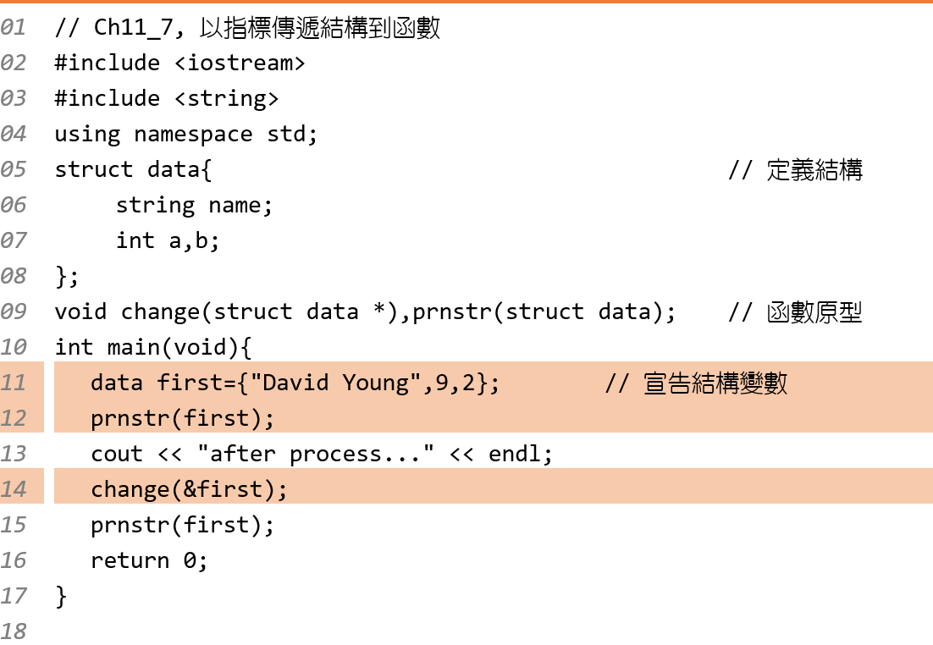
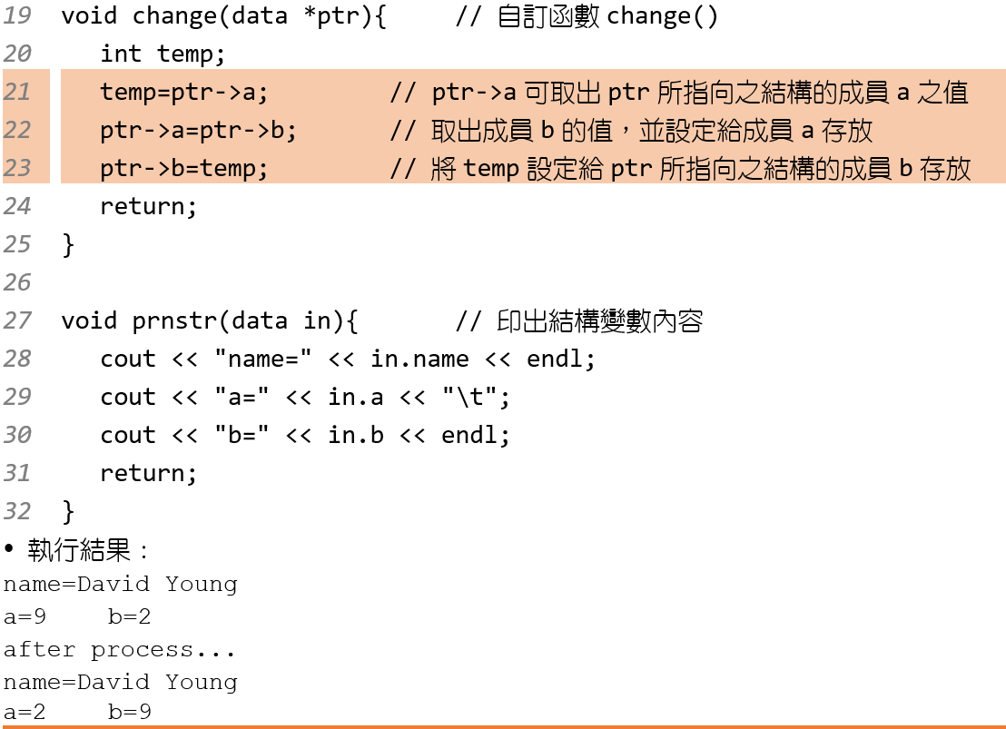
傳遞結構的位址
11.2 以結構為引數傳遞到函數
利用指標的方式傳遞結構變數到函數

Slide 13
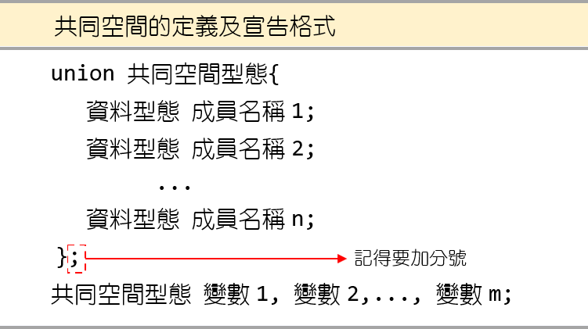
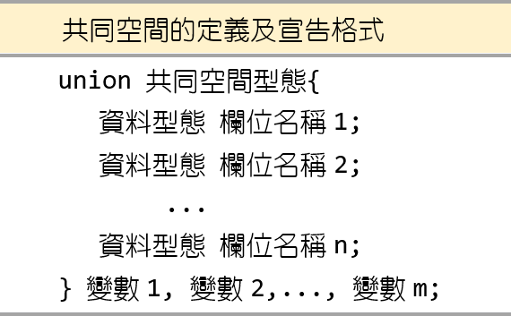
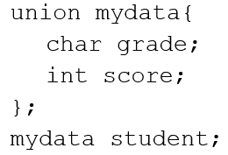
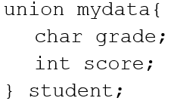
共同空間的定義及宣告 (1/3)
11.3 共同空間
共同空間又稱為聯合或同位，它是利用同一塊共用的空間來存放資料，其格式可依需要變更
共同空間可以讓多種不同型態的變數共用同樣的記憶體空間，以達到節省記憶體的目的

Slide 14
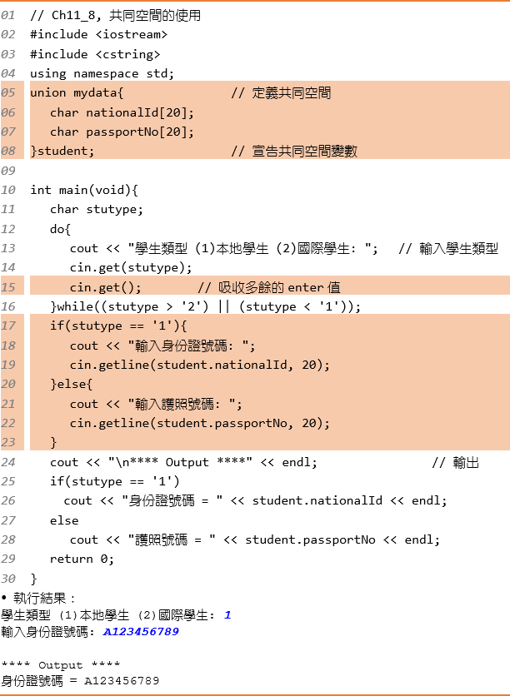
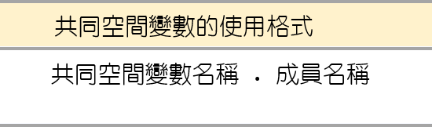
共同空間的使用及設值 (1/2)
11.3 共同空間
共同空間的使用範例

Slide 15
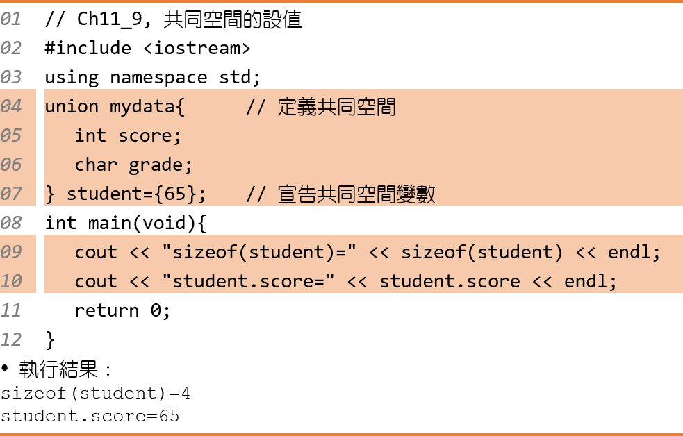

共同空間的使用及設值 (2/2)
11.3 共同空間
下面是設定共同空間變數初值的範例
可以將第7行的student變數設值為字元型態

Slide 16
共同空間與結構的差異 (1/3)
11.3 共同空間
記憶體安排
結構（struct）：每個成員有獨立的記憶體區域，成員可以同時存在
大小 = 所有成員大小之和
共同空間（union）：所有成員共用同一塊記憶體區塊，只有一個成員存在
大小 = 最大成員的大小
使用場景
結構：同時存取多個不同資料類型的情況，例如包含多種屬性的資料
共同空間：需要節省記憶體且僅存取一種資料類型的情境
成員的初始化
結構：所有成員可以各自初始化
共同空間：只能初始化一個成員，因成員共用同一記憶體區塊
成員存取方式
結構和共同空間都使用 成員存取運算子（.） 存取成員

Slide 17
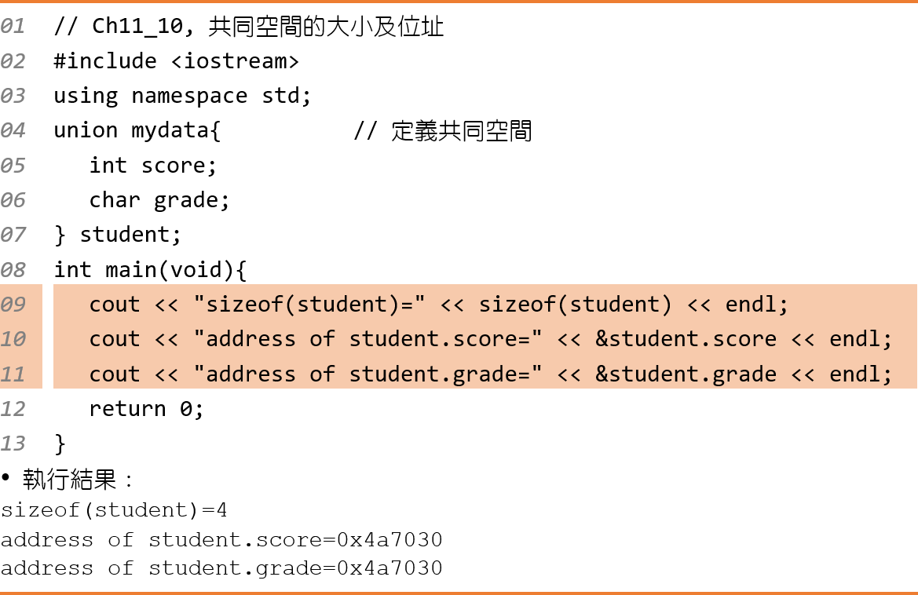
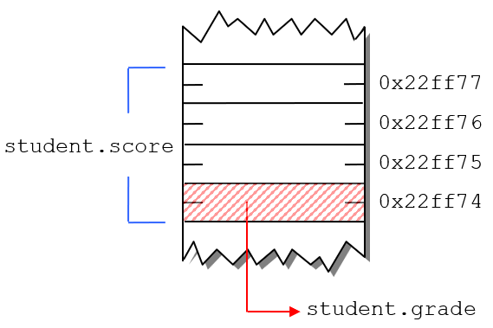
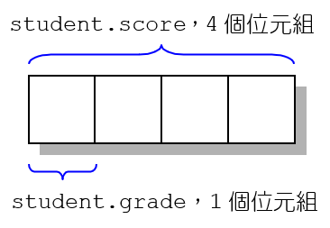
共同空間與結構的差異 (2/3)
11.3 共同空間
下面的程式可驗證共同空間記憶體的安排

Slide 18
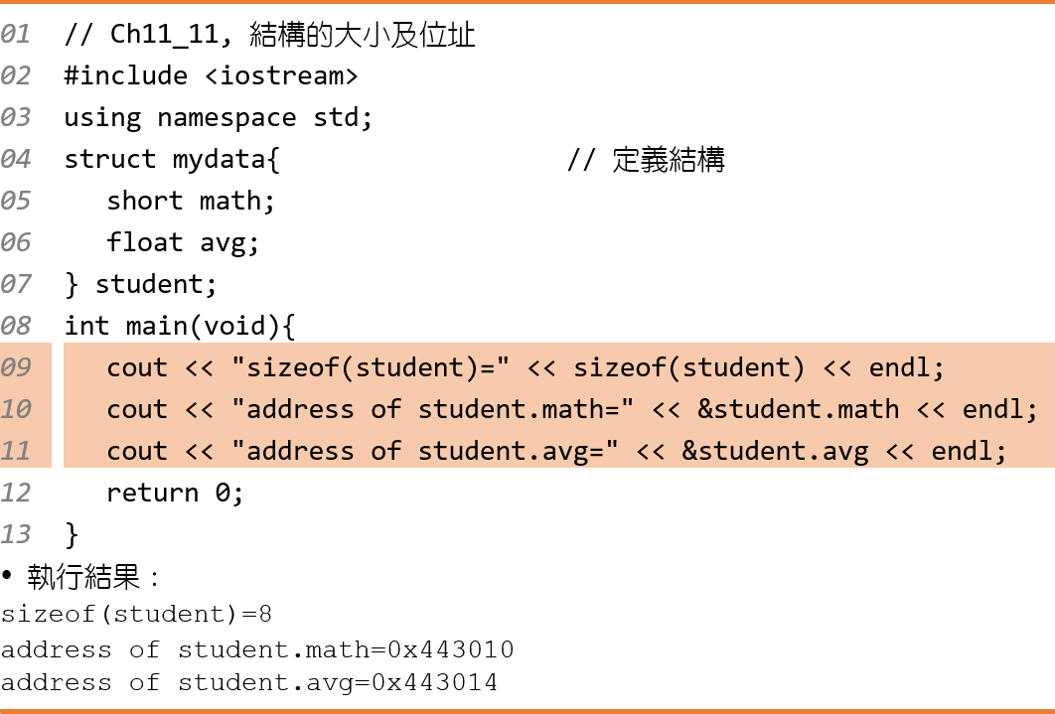
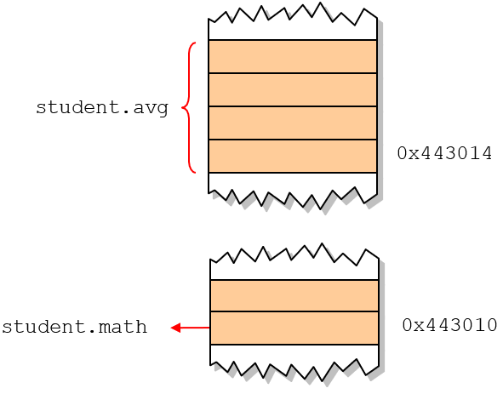
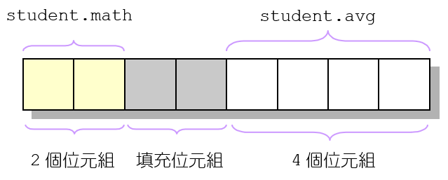
共同空間與結構的差異 (3/3)
11.3 共同空間
下面的程式可驗證結構記憶體的安排

Slide 19
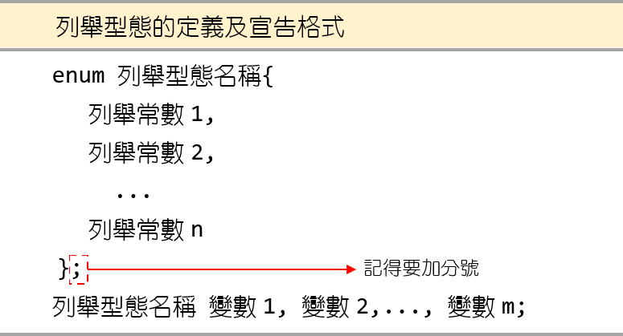
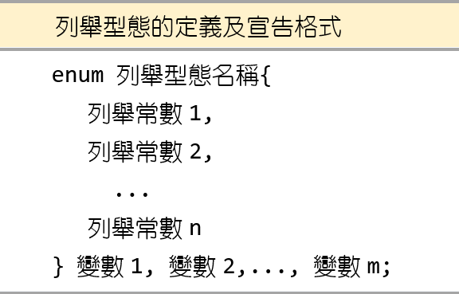
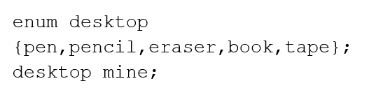
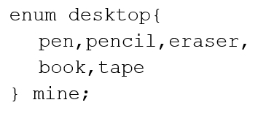
列舉型態的定義及宣告
11.4 列舉型態
列舉型態可以定義某種資料型態，並設定此資料型態內所包含的成員，以方便程式碼的撰寫
列舉型態的定義及宣告格式如下

Slide 20
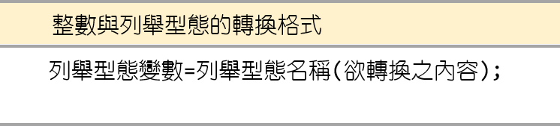

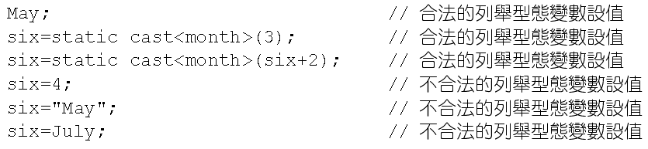
列舉型態的使用與設值 (1/6)
11.4 列舉型態
列舉型態會自動轉換成整數型態
整數型態不會自動轉換成為列舉型態
整數與列舉型態的轉換格式
下面列出合法與不合法的設值方式

Slide 21
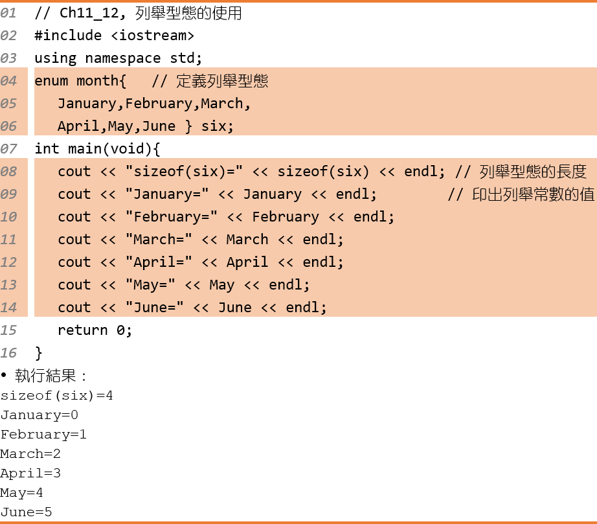
列舉型態的使用與設值 (2/6)
11.4 列舉型態
示範列舉型態變數的使用方式

Slide 22
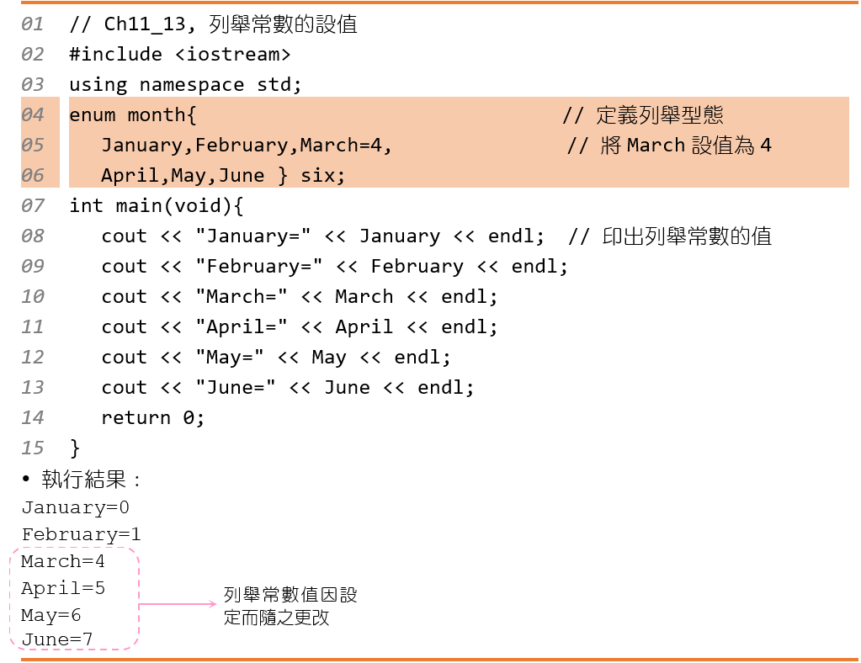
列舉型態的使用與設值 (3/6)
11.4 列舉型態
列舉常數值會由所設定的值開始遞增

Slide 23
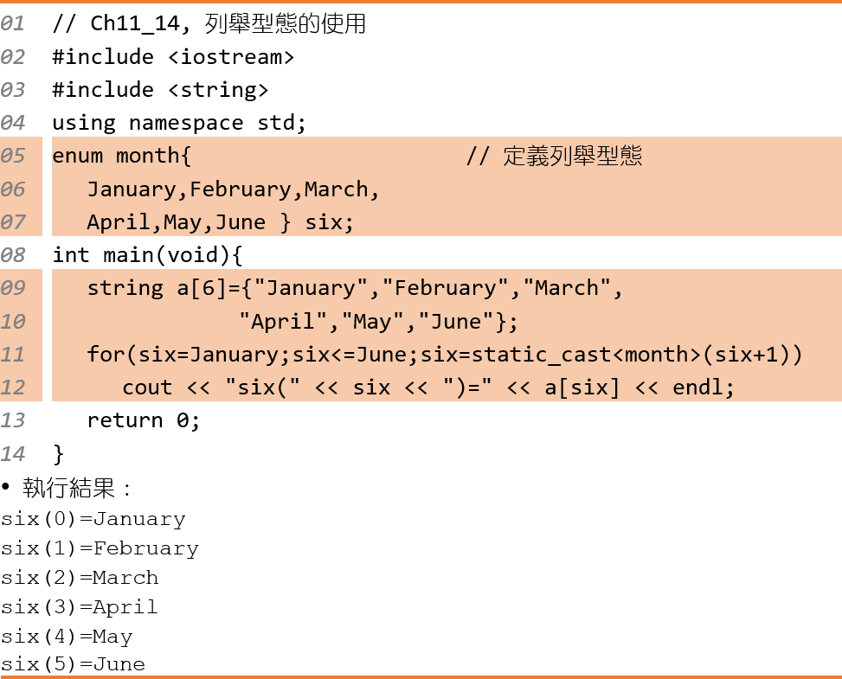
列舉型態的使用與設值 (4/6)
11.4 列舉型態
將列舉型態中的列舉常數印出

Slide 24
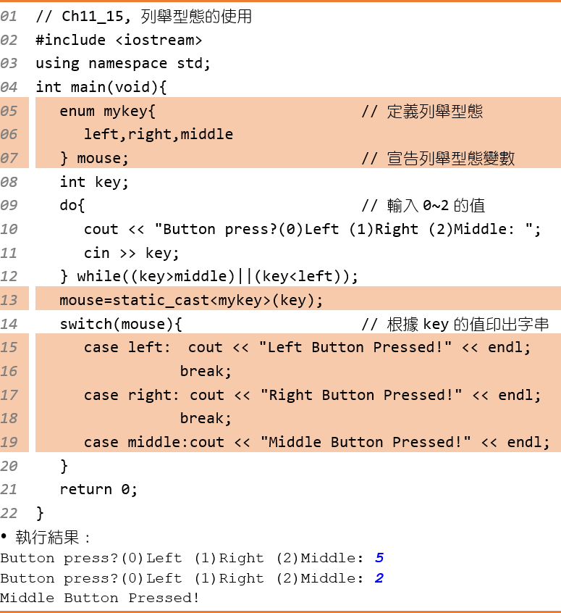
列舉型態的使用與設值 (5/6)
11.4 列舉型態
利用列舉型態模擬滑鼠的三個按鈕

Slide 25
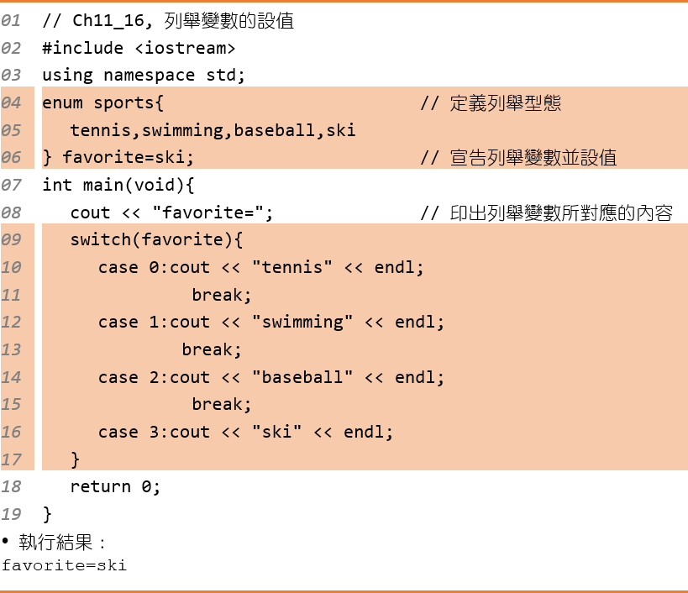
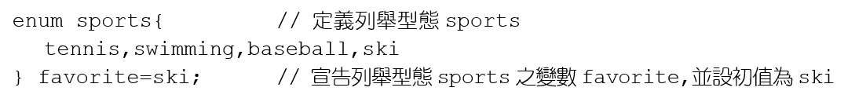
列舉型態的使用與設值 (6/6)
11.4 列舉型態

Slide 26
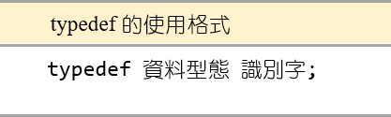
typedef
11.5 使用自訂的型態─typedef
typedef 是type definition的縮寫，就是定義型態之意
將複雜或長串的資料型態 定義成 簡單名稱，提升程式碼的可讀性
typedef 的好處
易於維護：資料型態變更時，只需修改 typedef 定義
適應性：方便跨平台適應不同系統需求
範例
適用場景
複雜結構：如函式指標或自定義結構類型
跨平台程式：方便不同系統間的資料型態調整。

Slide 27
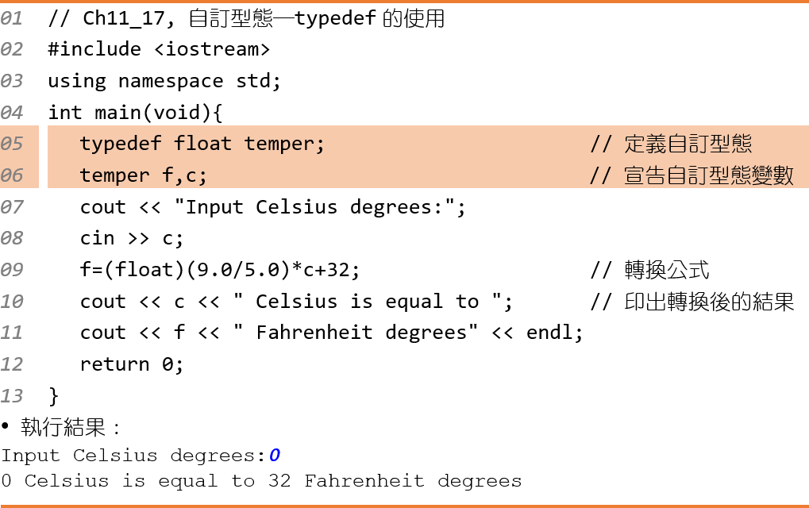
使用typedef
11.5 使用自訂的型態─typedef
利用typedef自訂資料型態的範例

Slide 28
#define與typedef
11.5 使用自訂的型態─typedef
在某些情況下，#define可以取代typedef
在此可將 #define取代為typedef，成為如下面的敘述
使用typedef時是由編譯器來執行
#define是由前置處理器主導

Slide 29
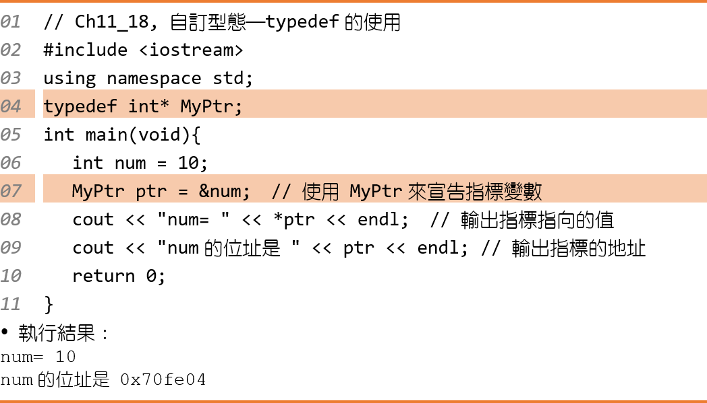
typedef的使用範例
11.5 使用自訂的型態─typedef

Slide 30
-The End-

